Slide 1

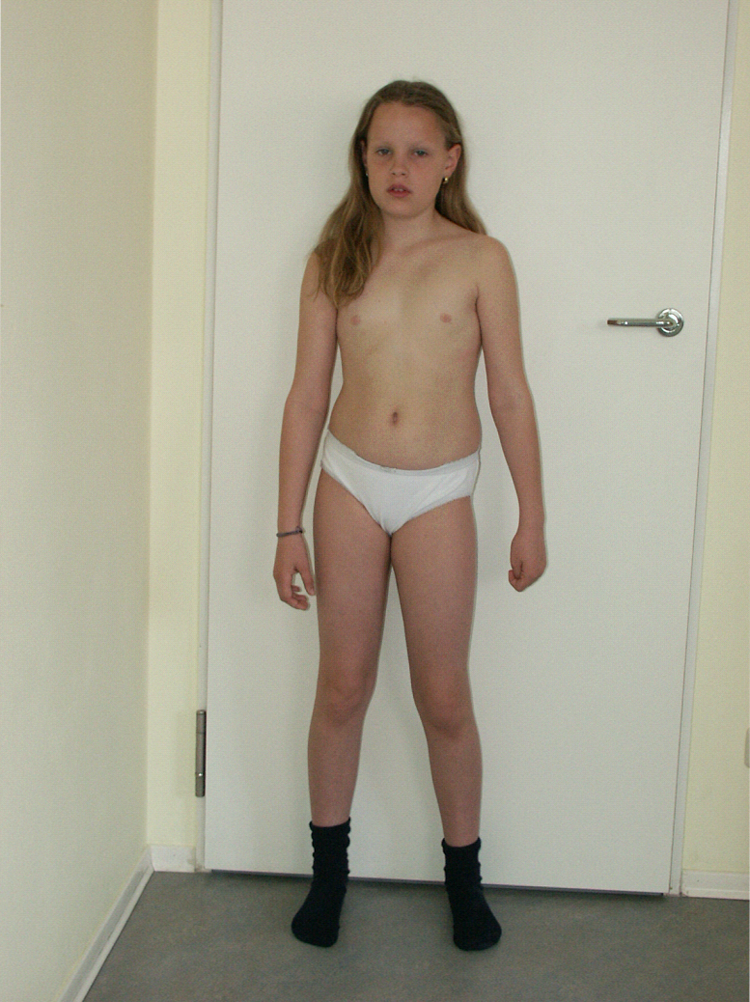
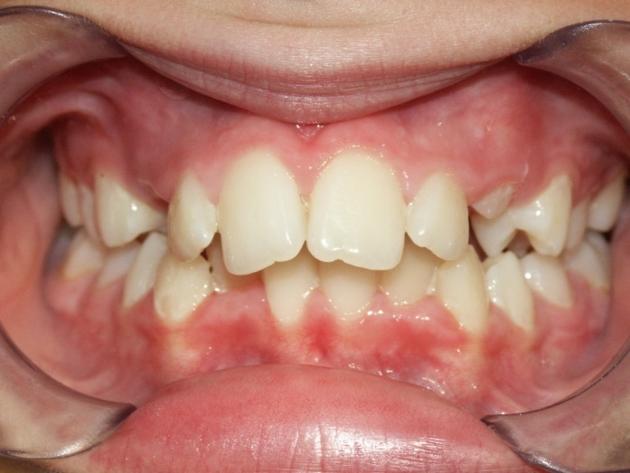
Systemische Ätiologie und Pathogenese chronischer Erkrankungen
?
Wodurch (Ätiologie) und wie (Pathogenese) entstehen Form- und Funktionsstörungen
innerhalb und außerhalb des Kausystems?
Wodurch (Ätiologie) und wie (Pathogenese) entstehen (chronische) myofasziale Schmerzen
innerhalb und außerhalb des Kausystems?
Welche Konsequenzen ergeben sich daraus für die Diagnostik und Therapie von
myofaszialen Schmerzen?

Slide 2

Systemische Ätiologie
?
Wodurch entstehen Form- und Funktionsstörungen und (chronische) myofasziale Schmerzen
innerhalb und außerhalb des Kausystems?

Slide 3

Ein Ereignis
(= Krankheitsursache)
Akute Erkrankung
Ambulante oder stationäre Behandlung
Rehabilitation und Eingliederung
Vollständige Wiederherstellung
Funktionelle und strukturelle Einschränkung
Pflege
www.igm-campus.de
Das IGM®-Lebensstilprogramm SINOCUR ® – Werden Sie Manager Ihrer Gesundheit!

Slide 4
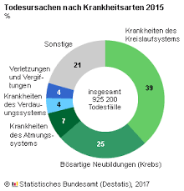
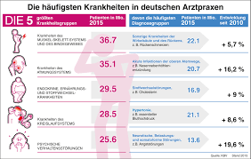
Statistiken
80% der Todesfälle in Europa gehen auf chronische Erkrankungen zurück:
Herz-Kreislauferkrankungen (Bluthochdruck, Schlaganfall, Herzinfarkt)
chronische Lungenerkrankungen
maligne Erkrankungen (vor allem Lungen-, Brust- und Darmkrebs)
Diabetes (Zuckerkrankheit)
Chronische Erkrankungen sind weitgehend durch einen belastenden Lebensstil (individuelle und kollektive Risikofaktoren) der betroffenen Menschen verursacht.
www.igm-campus.de
Das IGM®-Lebensstilprogramm SINOCUR ® – Werden Sie Manager Ihrer Gesundheit!

Slide 5
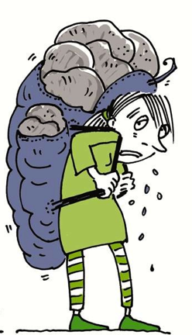
Anforderungen und Belastungen
Was müssen Sie auf Dauer tun, um richtig krank zu werden?
falsche Ernährung
unzureichende Bewegung
unangemessener Umgang mit Stress
übermäßig Suchtstoffe (v.a. Alkohol, Nikotin und Süßigkeiten, „falsche“ Nahrungsmittel)
mangelnde Erholung, falsche Tagesrhythmik, schlechter Schlaf
mangelnde soziale Unterstützung und Wertschätzung
Pessimismus, Niedergeschlagenheit, Sinnlosigkeit, Perspektivlosigkeit, Hilflosigkeit
Umweltbelastungen
…
www.igm-campus.de
Das IGM®-Lebensstilprogramm SINOCUR ® – Werden Sie Manager Ihrer Gesundheit!

Slide 6
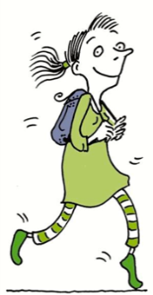
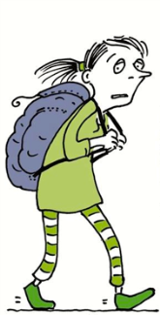
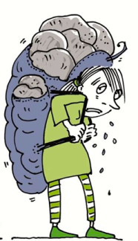
Belastende Lebensbedingungen
Bei chronischen Erkrankungen sammeln sich im Laufe eines Lebens immer mehr Belastungen an,
bis „der Rucksack überläuft“.
Wer legt die meisten Brocken in den Rucksack?
Was sind typischer Weise die „größten Brocken im Rucksack eines Menschen in Zivilisations-gesellschaften?
www.igm-campus.de
Das IGM®-Lebensstilprogramm SINOCUR ® – Werden Sie Manager Ihrer Gesundheit!

Slide 7
Förderliche Lebensbedingungen
richtige Ernährung
ausreichende Bewegung
angemessener Umgang mit Stress
ausreichende Erholung, Tagesrhythmik, Schlafhygiene
„das rechte Maß“
Umwelthygiene
Arbeits- und Freizeitschutz
angemessene Beanspruchung
Werteorientierte Lebensführung (Gesundheitseinstellungen)
…
www.igm-campus.de
Das IGM®-Lebensstilprogramm SINOCUR ® – Werden Sie Manager Ihrer Gesundheit!

Slide 8
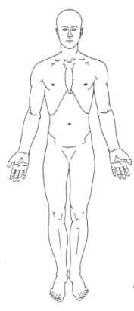


Determinanten von Gesundheit und Krankheit
Selbstregulationssysteme
Schutzfunktionen
Ordnungsfunktionen
belastende Lebensbedingungen
förderliche Lebensbedingungen
Ausmaß von Gesundheit
und Krankheit
Private und berufliche Lebenswelt
www.igm-campus.de
Das IGM®-Lebensstilprogramm SINOCUR ® – Werden Sie Manager Ihrer Gesundheit!

Slide 9
Systemische Pathogenese
?
Wie entstehen Form- und Funktionsstörungen und (chronische) myofasziale Schmerzen
innerhalb und außerhalb des Kausystems?

Slide 10
Funktionen des Bindegewebsorgans bzw. Fasziensystems
Fascia meningealis
Kraniosakrales Fasziensystem
Sensorische Funktionen (Tast- und Temperaturempfinden, Proprio-zeption, Nozizeption)
Ver- und Entsorgung parenchymatöser Gewebe
Unspezifische und spezifische Immunfunktionen
Hämo- und Neurodynamik
Halte- und Stützfunktion (Kraftübertragung)
Aufnahme und Verteilung rhythmischer und episodischer Kräfte
Fascia visceralis
Viszerales Fasziensystem
= Ort der Erkrankung (akute und chronische Entzündungen)
Fascia superficialis
Fascia profuna
Dermales und muskuläres Fasziensystem

Slide 11
Interstitielles Bindegewebe – Selbstregulation auf zellbiologischer Ebene oder: „Das Wasser, in dem der Fisch Mensch schwimmt!“
Funktionszellen (Parenchymatöse Zellen)
Hautzellen
Schleimhautzellen
Muskelzellen
Nervenzellen
Lungenzellen
Leberzellen
Nierenzellen
…
Zellplasma
Epigenom
Zellkern
Genom

Slide 12
Interstitielles Bindegewebe – Selbstregulation auf zellbiologischer Ebene oder: „Das Wasser, in dem der Fisch Mensch schwimmt!“
kapilläre Endstrombahnen
Fibroblasten
kollagene retikuläre Fasern
elastische
Grundsubstanz:
Proteoglykane
Glykosamine
Mastzellen
Funktionszellen
Sauerstoff
Nährstoffe
Zellplasma
Epigenom
Rezeptoren
Kohlendioxyd
Schlackenstoffe
Funktionsstoffe
Zellkern
Genom
Immunzellen
Fettzellen
Lymphabfluss
Monozyten
Lymphozyten
Leukozyten
peripherere Nerven

Slide 13

Interstitielles Bindegewebe – Selbstregulation auf zellbiologischer Ebene oder: „Das Wasser, in dem der Fisch Mensch schwimmt!“
kapilläre Endstrombahnen
Fibroblasten
kollagene retikuläre Fasern
elastische
Grundsubstanz:
Proteoglykane
Glykosamine
Mastzellen
Noxen
= Belastende Lebensbedingungen
Funktionszellen
Sauerstoff
Nährstoffe
Zellplasma
Epigenom
Rezeptoren
Kohlendioxyd
Schlackenstoffe
Funktionsstoffe
Zellkern
Genom
Immunzellen
Fettzellen
Lymphabfluss
Monozyten
Lymphozyten
Leukozyten
peripherere Nerven

Slide 14
Noxen und akute Entzündung
Noxen (Irritationen und Belastungen) …
chemische: Gase (Kohlenmonoxid, Chlor, Stickoxide), starke Säuren und Basen, Schwermetalle, Alkohole, Alkaloide, Glykoside, Bakterientoxine, Toxine von Einzellern (Protozoen), Pilzen und Würmern, Viren, Allergene, Gifte (Tiere, Pflanzen, Herbizide, Pestizide, Insektizide), Kanzerogene, Sauerstoffmangel, entartete körpereigene Zellen (Tumoren, Virusinfektionen)
physikalische: mechanische (Kräfte), thermische (Hitze oder Kälte), elektrische, elektromagnetische (Strahlen, Elektrosmog)
biochemische und physiologische: belastende Stoffwechselprodukte, vegetativ-hormonelle Störungen, Stress-Reaktionen, genetische Fehlregulationen
… aktivieren erst das unspezifische, später das spezifische Immunsystem und lösen im interstitiellen Bindegewebes eine akute Entzündung (pathohistochemisch: Ausschüttung von Entzündungsmediatoren (Histamin, Bradykinin, Substanz P, Prostaglandine); klinisch: Rötung („Rubor“), Erwärmung („Calor“), Schwellung („Tumor“), akuter Schmerz („Dolor“), Funktionsstörung („Functio laesa“))
aus ...
… mit dem Ergebnis
einer überschießenden Immunreaktion (z.B. allergische Reaktion, Autoimmunreaktion),
der vollständigen Wiederherstellung von Form und Funktion und der entzündungsfreie Ersatz des betroffenen Gewebeabschnitts (Regeneration),
der teilweisen Wiederherstellung von Form und Funktion
einer Chronifizierung der Entzündung (Mikrozirkulationsstörung, dadurch Minderversorgung des Gewebeabschnitts mit Sauerstoff und Nährstoffen sowie Erschöpfung der Immunfunktionen >>> Degeneration, Entartung oder Tod der betroffenen Zellen
Jede Erkrankung ist eine Störung der Prozesse auf zellbiologischer Ebene!

Slide 15

Bei akuten Noxen: Selbstregulation und Regeneration
Akute Noxe
Störung der Prozesse auf zellbiologischer Ebene
Akute Entzündung (= Selbstregulation) >>> akute Form- und Funktions-störung (mit oder ohne Symptome)
Regeneration: Die geordneten Prozesse auf zellbiologischer Ebene
sind wieder hergestellt!

Slide 16

Bei chronischen Noxen: Adaptation und Kompensation
Chronische
Noxe
Störung der Prozesse auf zellbiologischer Ebene
Regeneration: Die geordneten Prozesse auf zellbiologischer Ebene
sind wieder hergestellt!
Akute Entzündung (= Selbstregulation)
überfordert!
Adaptation >>> chronische Form- und Funktionsstörung (symptomfrei)
= Entzündungen
überfordert!
Kompensation

Slide 17
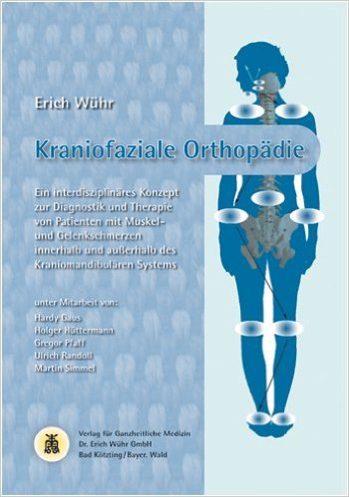
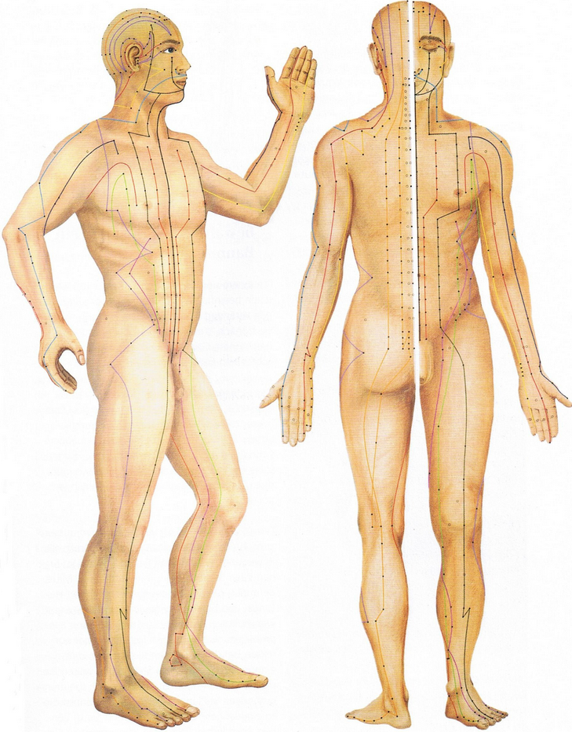
Kompensationsketten: Leitbahnen in der Chinesischen Medizin

Slide 18
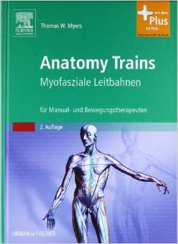
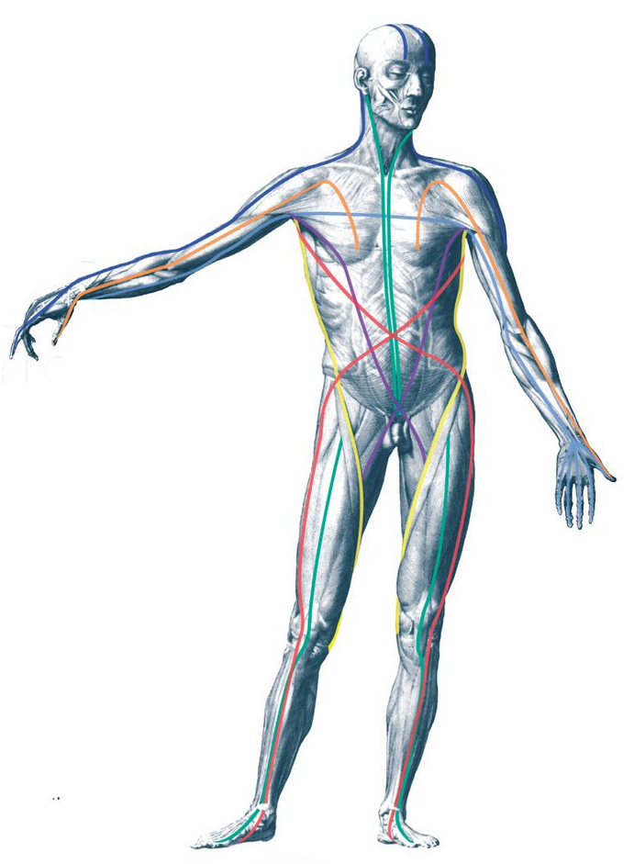
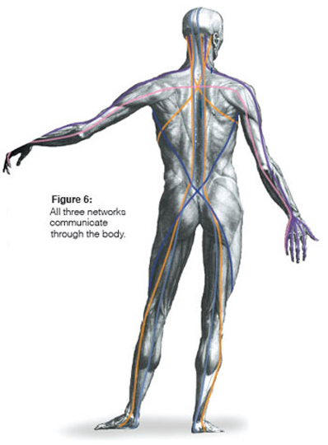
Kompensationsketten: Anatomy Trains [Tom Myers]

Slide 19
Bei chronischen Noxen: Adaptation und Kompensation
Chronische
Noxe
Störung der Prozesse auf zellbiologischer Ebene
Regeneration: Die geordneten Prozesse auf zellbiologischer Ebene
sind wieder hergestellt!
Symptom
Akute Entzündung (= Selbstregulation)
überfordert!
Adaptation >>> chronische Form- und Funktionsstörung (symptomfrei)
= Entzündungen
überfordert!
Kompensation
„Das chronische Symptom lügt!“

Slide 20
Praktische Konsequenzen
?
Wodurch (Ätiologie) und wie (Pathogenese) entstehen Form- und Funktionsstörungen
und (chronische) Schmerzzustände innerhalb und außerhalb des Kausystems?
Welche Konsequenzen ergeben sich daraus für die Diagnostik und Therapie von
myofaszialen Schmerzen?

Slide 21
Das biologische System Mensch –
Der Mensch aus systemischer Sicht
10¹⁵
Lebenswelt bzw.
Lebensbedingungen (Humanökologie):
geordnete Materie und Energie
Selbstregulationssysteme
Genom und Epigenom
Interstitielles Bindegewebe
Fasziensystem
Spinalregulation
Gleichgewichtsregulation
Hormonsystem
Vegetatives Nervensystem
Emotives System
Kognitives System
einzelne Menschen
Gruppen von Menschen
Aufnahme
Verteilung
Ausscheidung
Tiere, Pflanzen, Bakterien, Pilze und Viren
ökologische Systeme
ungeordnete Materie und Energie
Schutzfunktionen
Ordnungsfunktionen
belastende und
förderliche
Lebensbedingungen

Slide 22
Zusammenfassung: Kernsatz der Systemischen Medizin [Wühr 2007]
Allgemeine Formulierung
Form und Funktion des biologischen Systems Mensch sind Ausdruck seiner Selbstregulation unter den gegebenen Lebensbedingungen.
Krankheitsbezogene Formulierung
Symptome und Befunde (Form- und Funktionsstörungen bzw. Krankheit) sind Ausdruck der Selbstregulation unter belastenden Lebensbedingungen.
Welche Vorgehensweise ergibt sich daraus in der Medizin?

Slide 23
Vorgehen in der Systemischen Medizin [Wühr 2007]
Schritt 1: Untersuchung und Beeinflussung der Lebensbedingungen durch (eigenverantwortliche) präventive und gesundheitsbildende Lebensführung
Schritt 2: Untersuchung von Form und Funktion
der Selbstregulationssysteme auf allen Ebenen
(= Notwendigkeit der interdisziplinären Zusammen-arbeit)
Schritt 3: Wiederherstellung von Form und Funktion der Selbstregulationssysteme (Behandlung von Form- und Funktionsstörungen = Befunden)
Schritt 4: Behandlung von Symptomen
Medizinische Dienstleistungen: Behandlung, Beratung und Befähigung

Slide 24
Das IGM®-Lebensstilprogramm SINOCUR®
– Werden Sie Manager Ihrer Gesundheit!
Unser Motto
Möglichst lange und gesund leben
bei bestmöglicher Lebenszufriedenheit
und Lebensqualität
www.igm-campus.de
Das IGM®-Lebensstilprogramm SINOCUR® – Werden Sie Manager Ihrer Gesundheit!

Slide 25
IGM®-Lebensstilprogramm
Gesundheitsbildung
Gesundheitseinstellungen
Gesundheitswissen und
Gesundheitsfähigkeiten
Individuelles Gesundheitsmanagement
… durch einen präventiven Lebensstil:
Vermeidung von Belastungen
Früherkennung von Krankheit
Umgang mit Krankheit
… durch einen gesundheits-fördernden Lebensstil:
Aufsuchen und Herstellen förderlicher Lebensbedingungen
… durch Behandlung und Training
stärken
aufsuchen
herstellen
vermeiden
Selbstregulationssysteme
Schutzfunktionen
Ordnungsfunktionen
belastende Lebensbedingungen
X
förderliche Lebensbedingungen
Ausmaß von Gesundheit
und Krankheit
… durch Prävention in beruflichen und privaten Lebenswelten
Betriebliches und kommunales Gesundheitsmanagement
… durch Gesundheitsförderung in beruflichen und privaten Lebenswelten
Private und berufliche Lebenswelt
www.igm-campus.de
Das IGM®-Lebensstilprogramm SINOCUR ® – Werden Sie Manager Ihrer Gesundheit!

Slide 26

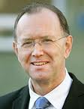
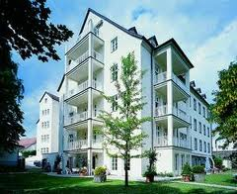




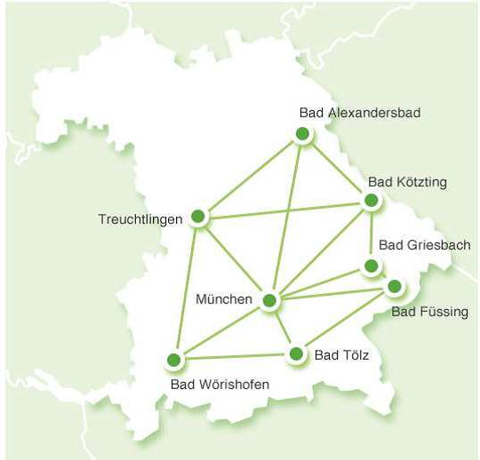
IGM®-Lebensstilprogramm
Gesundheitsbildung
Gesundheitseinstellungen
Gesundheitswissen und
Gesundheitsfähigkeiten
Univ.-Professor
Dr. Dieter Melchart
TU München
Gesunde berufliche und
private Lebenswelten
für unsere Bürger
Präventionskurort
für unsere Gäste
www.igm-campus.de
Das IGM®-Lebensstilprogramm SINOCUR ® – Werden Sie Manager Ihrer Gesundheit!

Slide 27
SINOCUR „Das Beste aus zwei Welten!“
SINO-
Chinesische
Medizin
-CUR
Kneipp-Therapie
IGM®-
Lebensstilprogramm
www.igm-campus.de
Das IGM®-Lebensstilprogramm SINOCUR ® – Werden Sie Manager Ihrer Gesundheit!

Slide 28
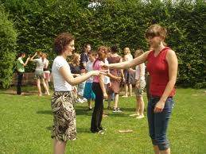
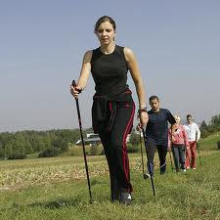
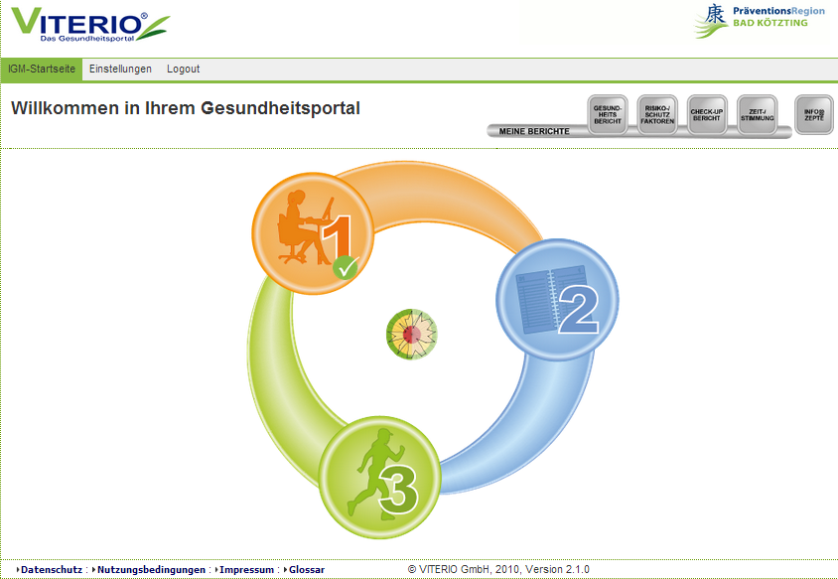
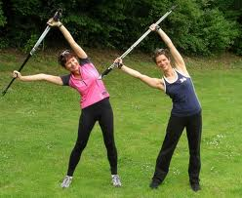
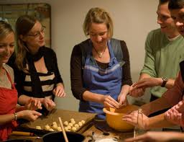
„Das Schulungskonzept des IGM®-Lebens-stilprogramms ist eine Kombination aus Präsenzveranstaltungen und webbasiertem Lernen.“
Professor Dr. Dieter Melchart
TU München, Kompetenzzentrum für Komplementärmedizin und Naturheilkunde
Gesundheit prüfen
Gesundheit planen
Gesundheit praktizieren
www.igm-campus.de
Das IGM®-Lebensstilprogramm SINOCUR ® – Werden Sie Manager Ihrer Gesundheit!

Slide 29
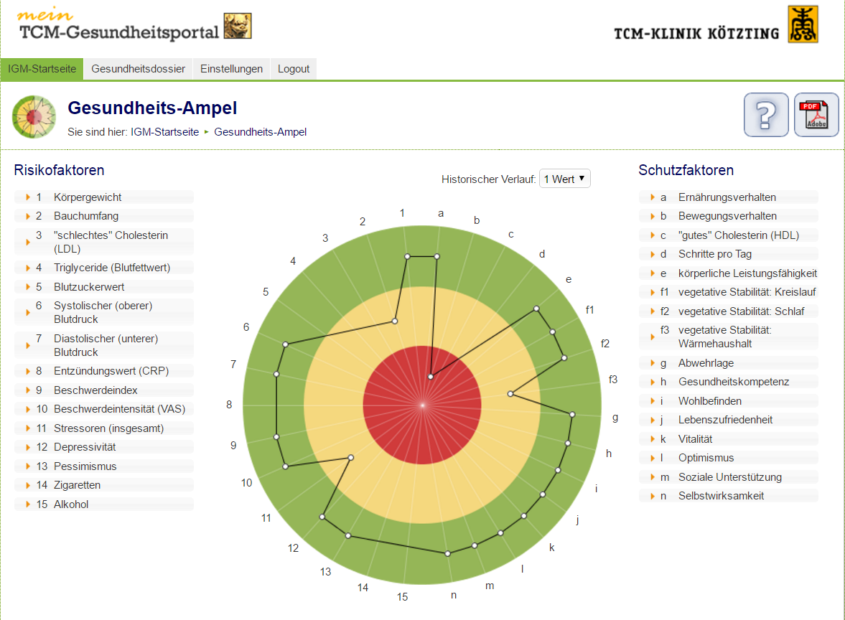
Gesundheit prüfen – Gesundheitsampel
www.igm-campus.de
Das IGM®-Lebensstilprogramm SINOCUR ® – Werden Sie Manager Ihrer Gesundheit!

Slide 30

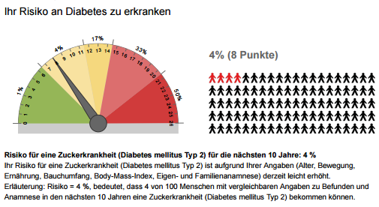
Gesundheit prüfen – Gesundheitsbericht
www.igm-campus.de
Das IGM®-Lebensstilprogramm SINOCUR ® – Werden Sie Manager Ihrer Gesundheit!

Slide 31
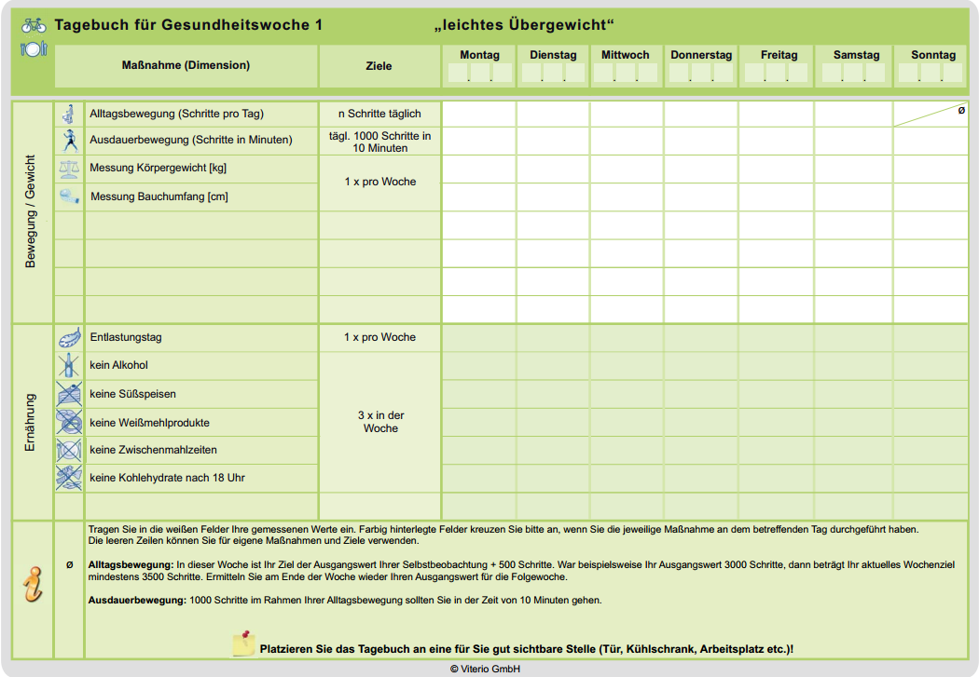
Gesundheit planen - Wochentrainingsplan
www.igm-campus.de
Das IGM®-Lebensstilprogramm SINOCUR ® – Werden Sie Manager Ihrer Gesundheit!

Slide 32
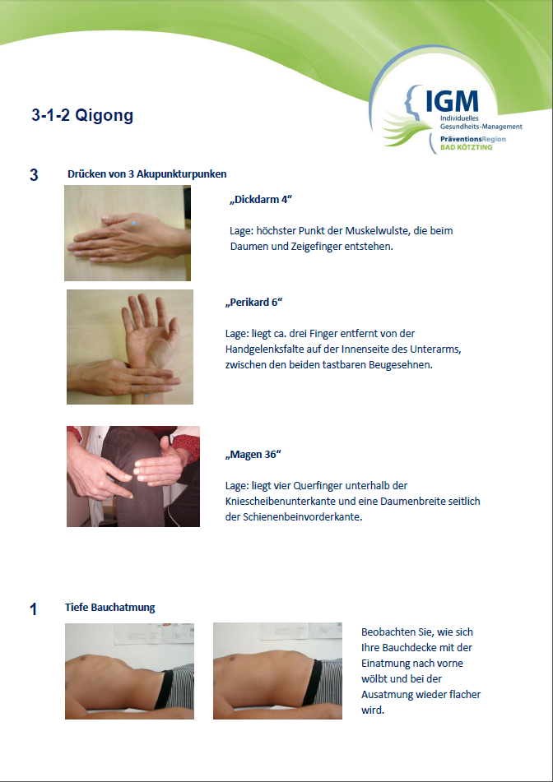
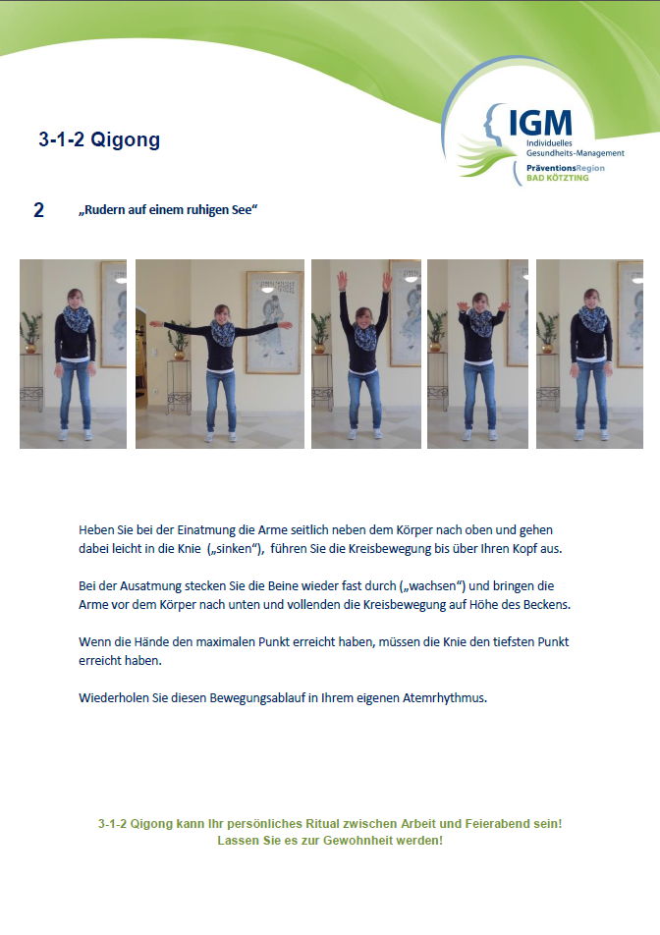
Gesundheit praktizieren – Info@zepte
www.igm-campus.de
Das IGM®-Lebensstilprogramm SINOCUR ® – Werden Sie Manager Ihrer Gesundheit!

Slide 33

Nick Vujicic – gesund oder krank?
www.igm-campus.de
Das IGM®-Lebensstilprogramm SINOCUR ® – Werden Sie Manager Ihrer Gesundheit!

Slide 34
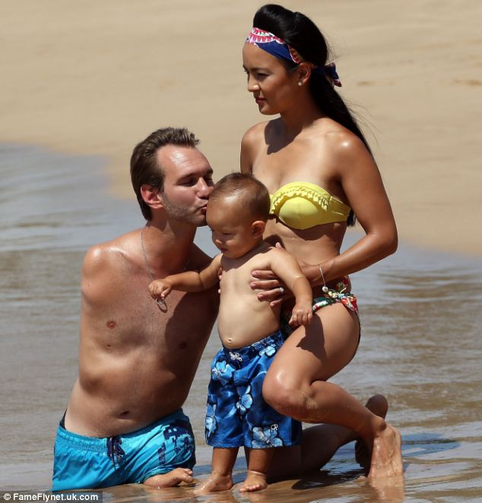
Gesundheitseinstellungen
Folgende Einstellungen sind besonders gesundheitsförderlich und krankheitsvermeidend:
„Ich habe die Kontrolle über mein Leben. Ich führe mein Leben selbstbestimmt.“
„Ich habe alle Kompetenzen (Wissen und Fähigkeiten), die ich für ein glückliches und gesundes Leben brauche.“
„Mein Leben ist sinnvoll. Ich verstehe, was in meinem Leben vor sich geht. Ich habe einen klaren Auftrag in meinem Leben.“
„Ich habe in meiner Familie, meinem Freundeskreis und an meiner Arbeitsstelle die Anerkennung und Unterstützung, die ich für ein glückliches und gesundes Leben brauche.“
„Ich bin selbst für mein Leben verantwortlich. Ich bin für meine Gesundheit selbst verantwortlich. Wie ich mein Leben führe, wirkt sich auf meinen Gesundheits- bzw. Krankheitszustand aus.“
„Ihre Gesundheit beginnt mit Ihrer Entscheidung für einen gesundheitsfördernden
und krankheitsvermeidenden Lebensstil!“
www.igm-campus.de
Das IGM®-Lebensstilprogramm SINOCUR ® – Werden Sie Manager Ihrer Gesundheit!

Slide 35

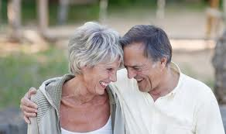

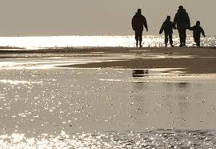

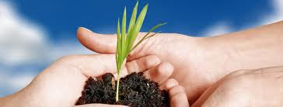
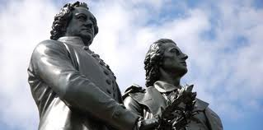
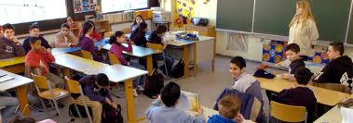
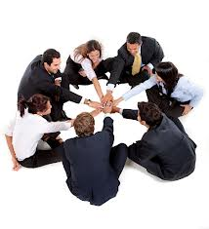
Werteorientierte Lebensführung
Achtsamkeit, Werte- und Einstellungsarbeit, Lebensplanung, Lebenskunst
www.igm-campus.de
Das IGM®-Lebensstilprogramm SINOCUR ® – Werden Sie Manager Ihrer Gesundheit!

Slide 36
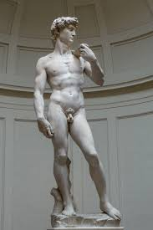
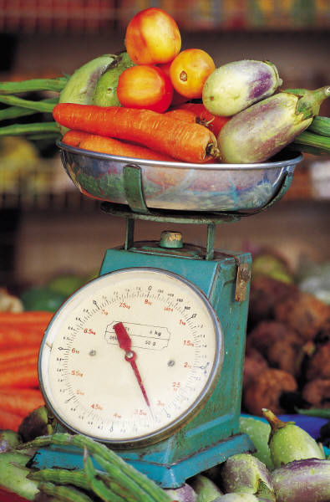
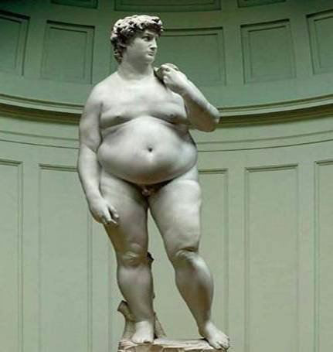
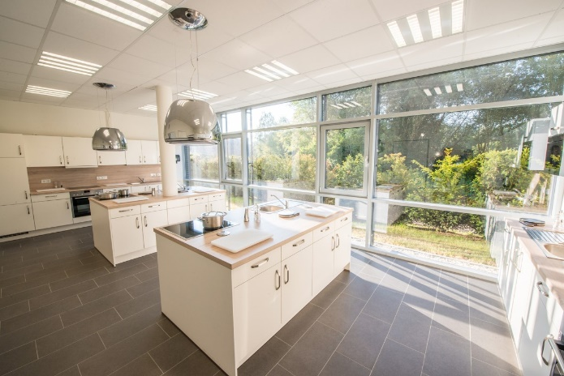
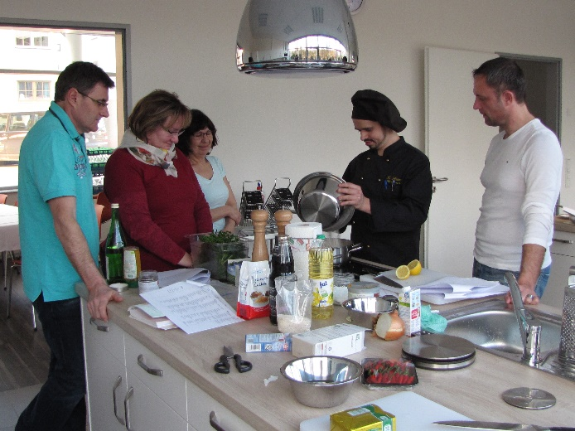
Ernährungstraining
Gewichtsregulation, gesunde Ernährung
www.igm-campus.de
Das IGM®-Lebensstilprogramm SINOCUR ® – Werden Sie Manager Ihrer Gesundheit!

Slide 37
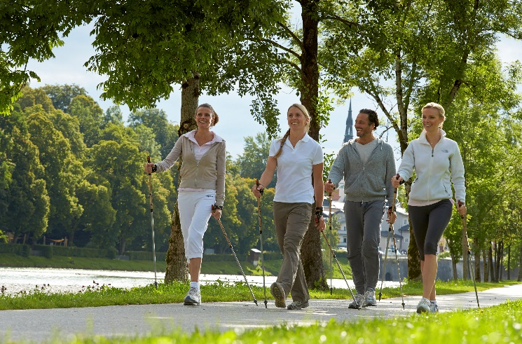
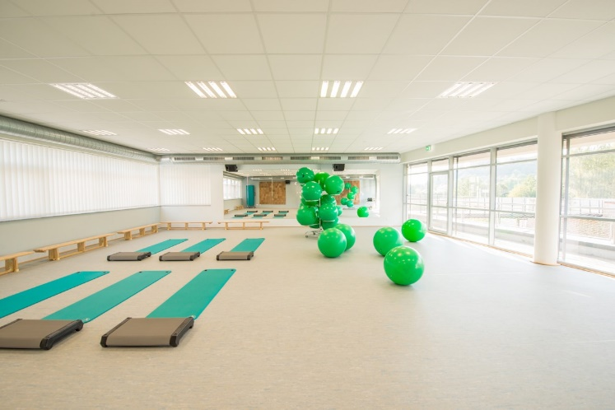
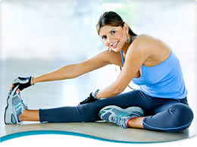
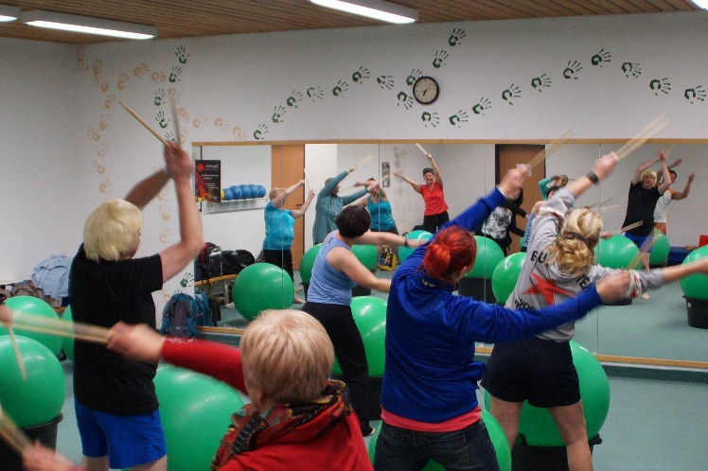
Bewegungstraining
Ausdauer, Kraft, Beweglichkeit, Koordination
www.igm-campus.de
Das IGM®-Lebensstilprogramm SINOCUR ® – Werden Sie Manager Ihrer Gesundheit!

Slide 38
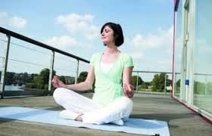
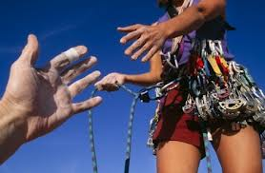


Resilienz- und Stress-Training
Entspannung, Emotionale Intelligenz
www.igm-campus.de
Das IGM®-Lebensstilprogramm SINOCUR ® – Werden Sie Manager Ihrer Gesundheit!

Slide 39
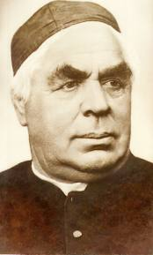
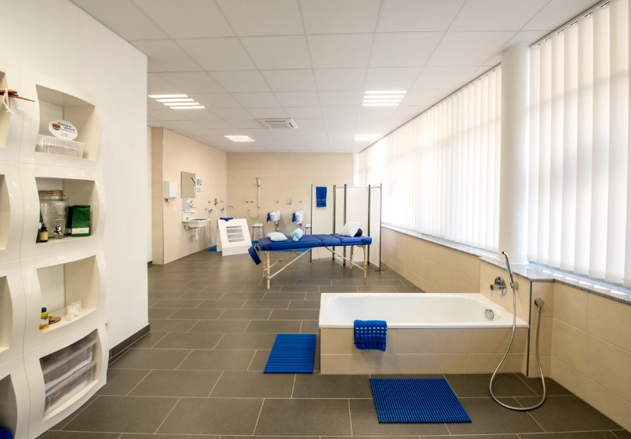
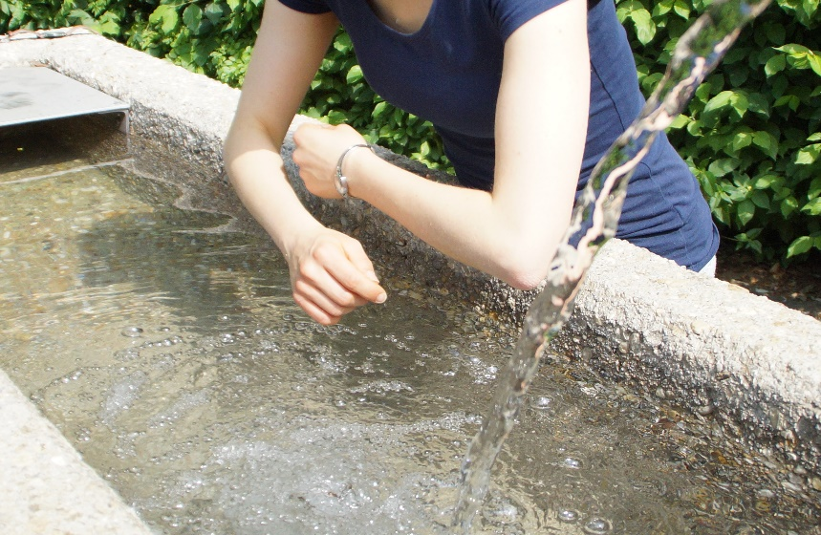
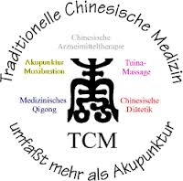
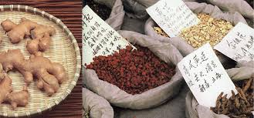

Selbsthilfetechniken
Kneipp-Therapie und Chinesische Medizin
www.igm-campus.de
Das IGM®-Lebensstilprogramm SINOCUR ® – Werden Sie Manager Ihrer Gesundheit!

Slide 40

IGM®-Lebensstilprogramm SINOCUR
Werden Sie Manager Ihrer Gesundheit!
www.igm-campus.de
Das IGM®-Lebensstilprogramm SINOCUR ® – Werden Sie Manager Ihrer Gesundheit!

Slide 41


www.igm-campus.de
Das IGM®-Lebensstilprogramm SINOCUR ® – Werden Sie Manager Ihrer Gesundheit!

Slide 42


www.igm-campus.de
Das IGM®-Lebensstilprogramm SINOCUR ® – Werden Sie Manager Ihrer Gesundheit!

Slide 43
Linearer Umgang mit Komplexität
w
f
10¹⁵
w
f
wahr
falsch
w
f
w
f
entweder – oder !!!
Notes:
Wer sind die bescheidensten Naturwissenschaftler? ...

Slide 44
Systemischer Umgang mit Komplexität
sowohl – als auch !!!
w
w
f
f
f
w
w
10¹⁵
w
f
f
w
w
w
f
f
f
Notes:
Wer sind die bescheidensten Naturwissenschaftler? ...

Slide 45
Orthopäde
Osteopath
Kieferorthopäde
10¹⁵
Neurologe
10¹⁵
Zahnarzt
Psychologe
Physiotherapeut
Naturheilarzt
Logopäde
N.N.
Systemische Problemliste
>>> Noxen
>>> Befunde
>>> Symptome
>>> Hierarchisieren
>>> Einzellösungen finden
Interdisziplinärer
Behandlungsplan

